Slide 1
SEMESTRE ACADÉMICO 2012-I
Redes y Comunicaciones II
ING. SERGIO UNTIVEROS
SESIÓN 4
Construcción de Redes Ruteadas de Tamaño Medio
Agosto 2010

Slide 2
Ruta Estática VS Ruta Dinámica
Ruta Estática
Utiliza una ruta que un administrador de red ingresa manualmente
Ruta Dinámica
Utiliza una ruta que un protocolo de ruteo determina para una topología o cambios de tráfico

Slide 3
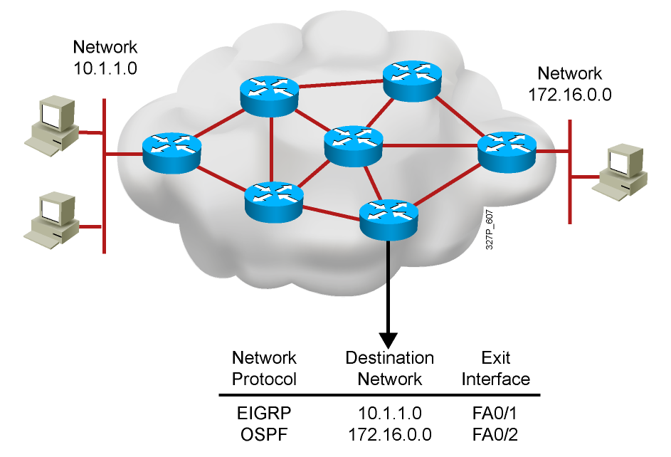
¿Qué es un protocolo de ruteo dinámico?
Protocolo de Ruteo son usado entre ruteadores para determinar la ruta a redes remotas y mantener esas redes en las tablas de ruteo
Después que una ruta es determinada, un ruteador puede rutear los protocolos para aprender las redes.

Slide 4
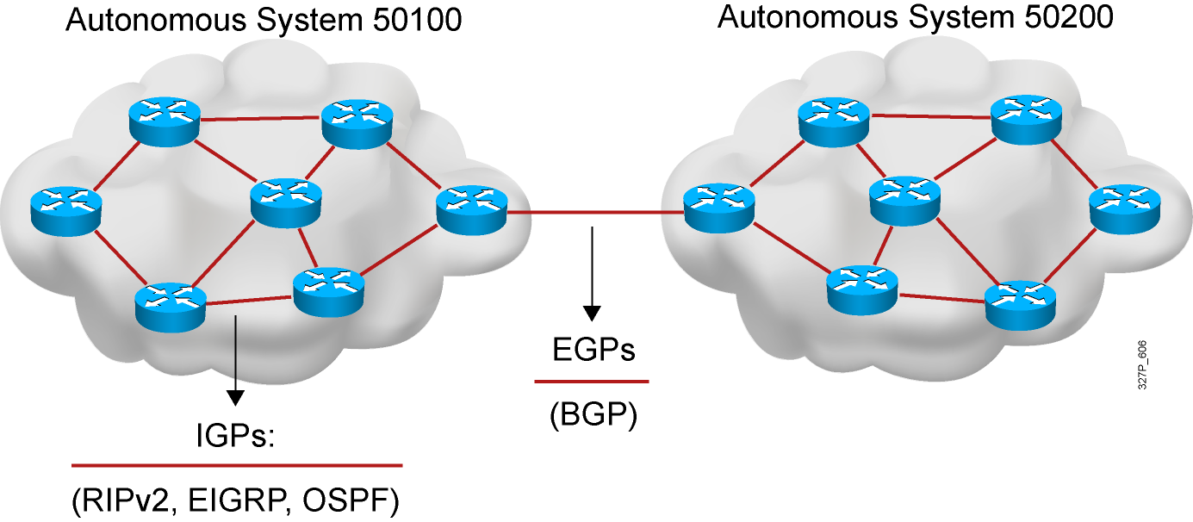
Sistemas Autónomos: Interior y Exterior
Un sistema autónomo es una colección de redes dentro de un dominio administrativo común.
Interior gateway protocols operan dentro de un sistema autónomo.
Exterior gateway protocols conectan diferentes sistemas autónomos.

Slide 5
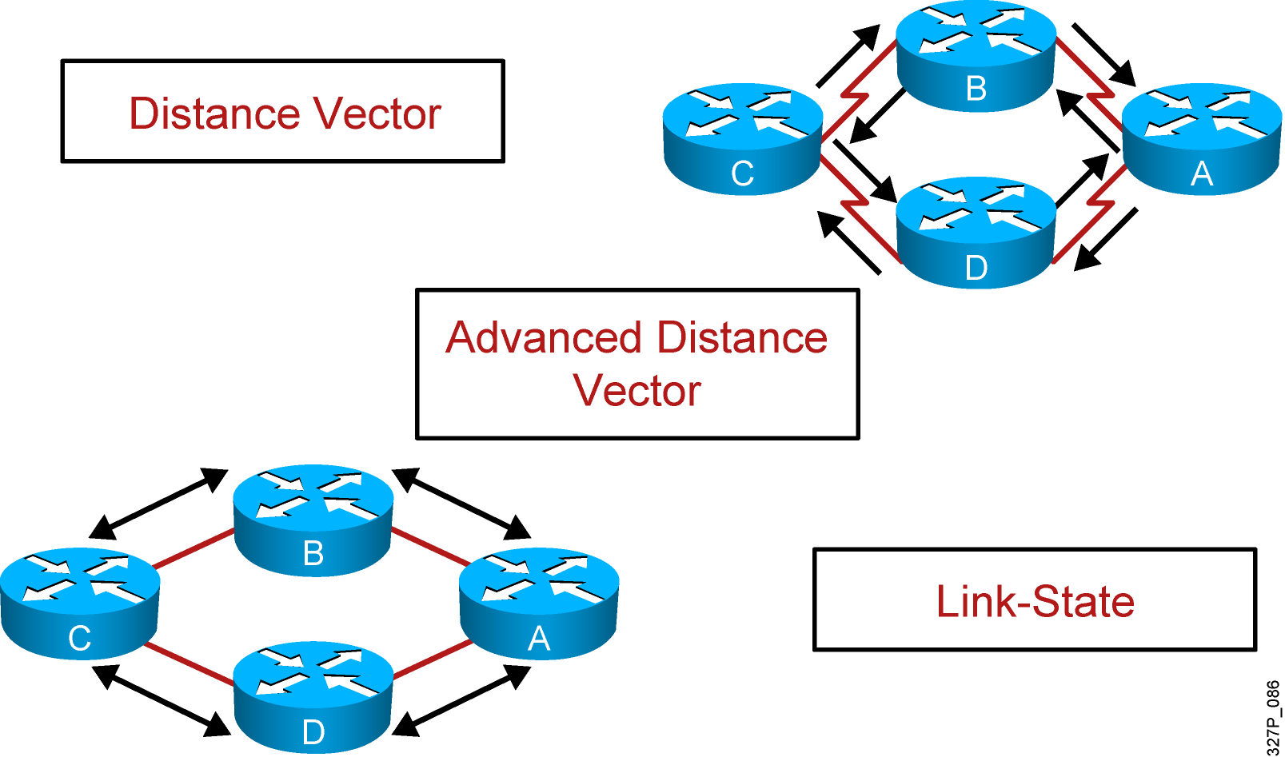
Clases de Protocolos de ruteo

Slide 6
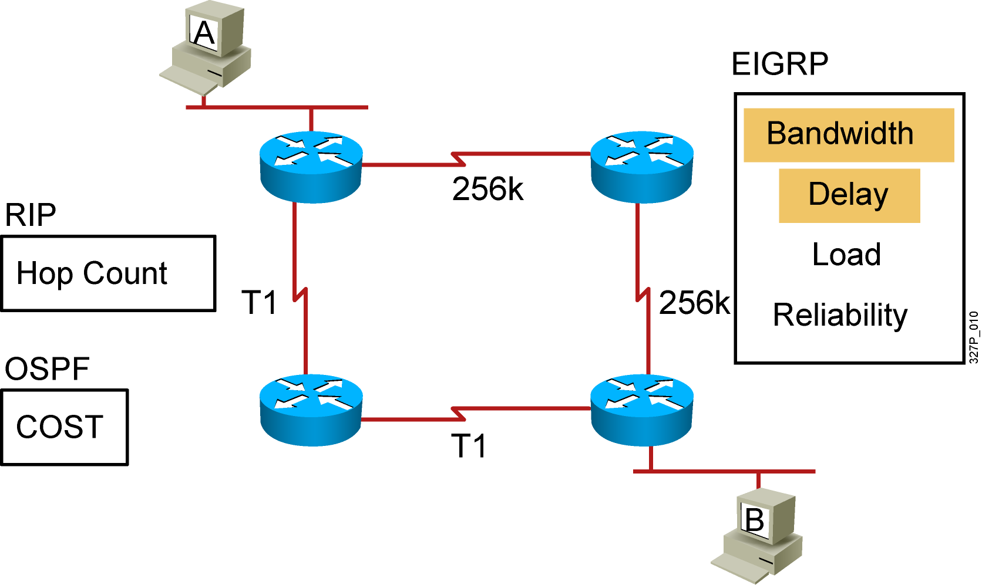
Selección de la mejor ruta usando métricas

Slide 7
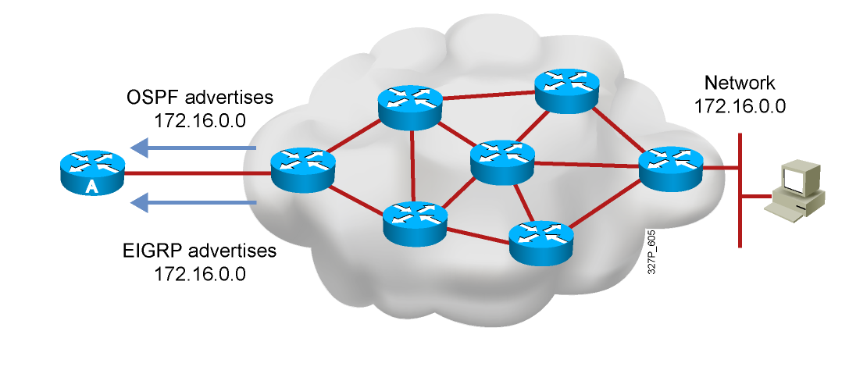
Administrative Distance: Priorizando los protocolos de ruteo
Los ruteadores eligen el protocolo de ruteo con el mejor administrative distance (AD).
OSPF tiene un administrative distance de 110.
EIGRP tiene un administrative distance de 90

Slide 8
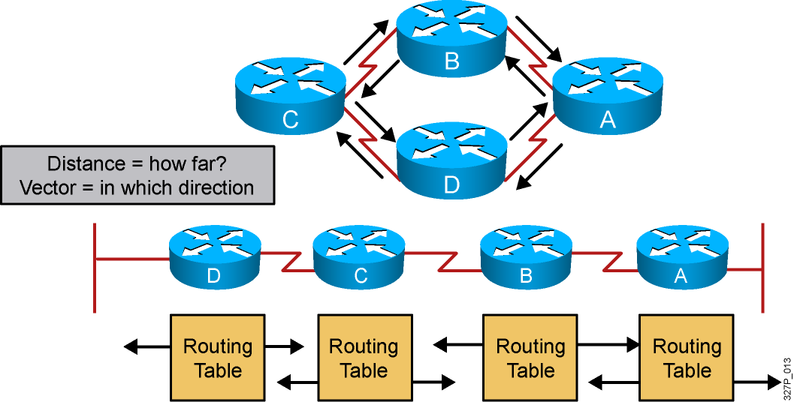
Protocolos de ruteo Distance Vector
Los ruteadores pasan copias de su tabla de ruteo en forma periódica a los ruteadores vecinos y acumulan distance vector

Slide 9
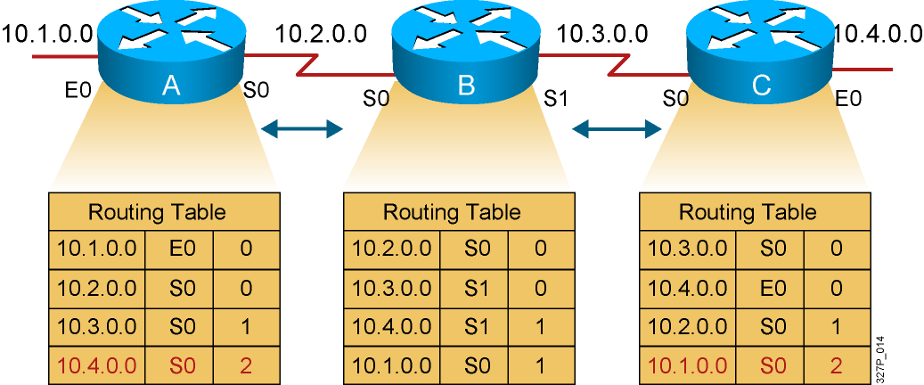
Fuentes de información y descubriendo rutas
Los ruteadores descubren la mejor ruta al destino a partir de cada vecino

Slide 10
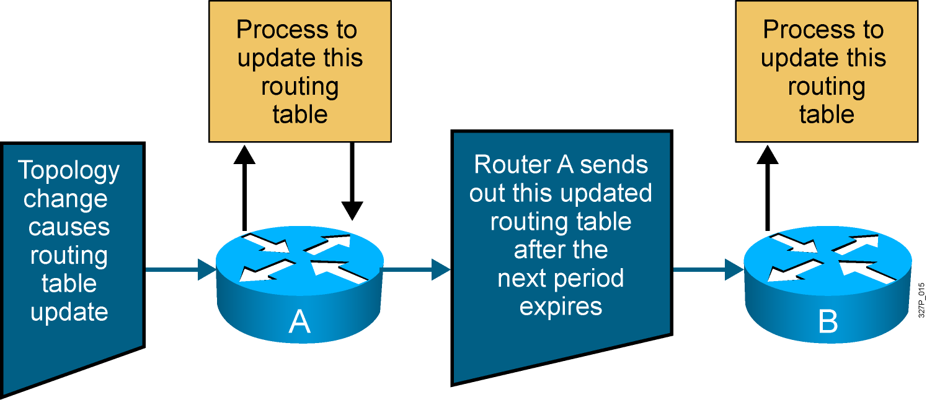
Manteniendo la información de ruteo
Las actualizaciones se realizan paso a paso de router a router

Slide 11
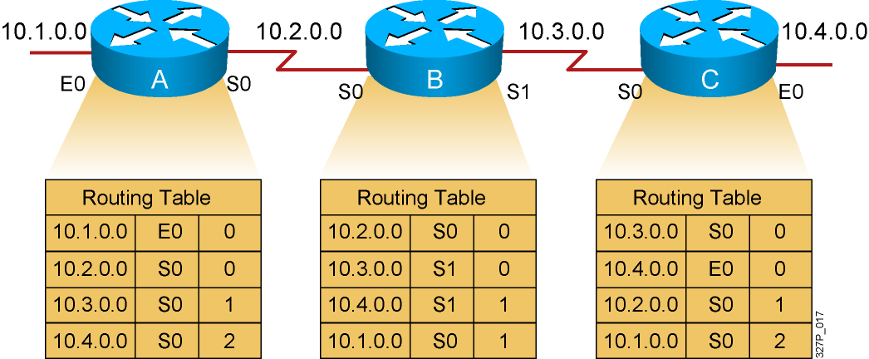
Entradas de ruteo inconsistentes: Counting to infinity y routing loops
Cada router mantiene la distancia de sí mismo a cada red de destino posible.

Slide 12
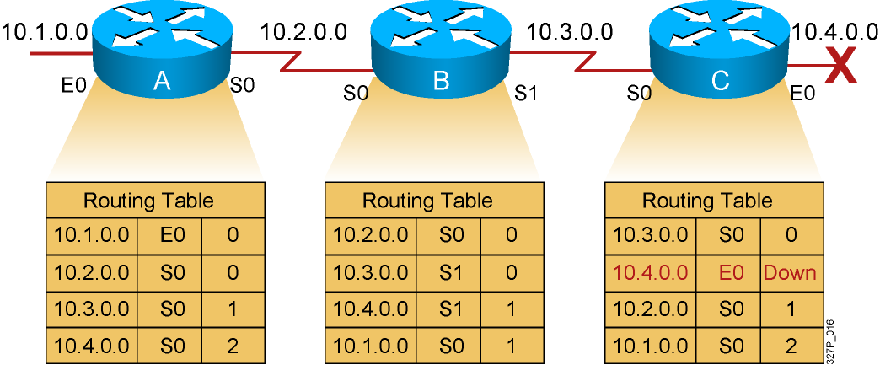
Counting to Infinity
Convergencia lenta produce tablas de ruteo inconsistentes

Slide 13
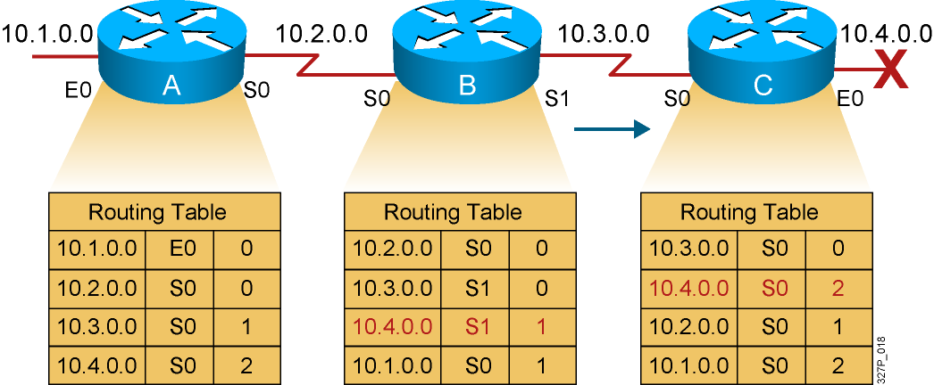
Counting to Infinity cont.
Router C concluye que la mejor ruta a la red 10.4.0.0 es a través de B

Slide 14
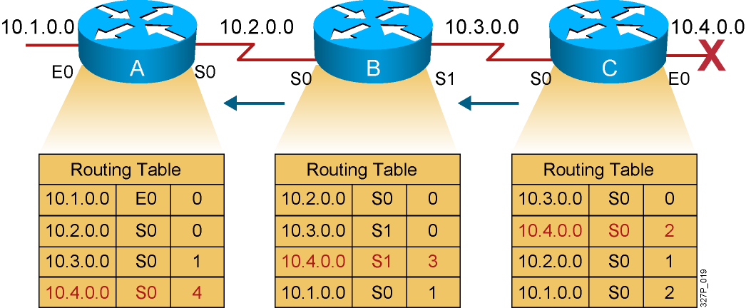
Counting to Infinity cont.
Router A actualiza su tabla con la información incorrecta

Slide 15
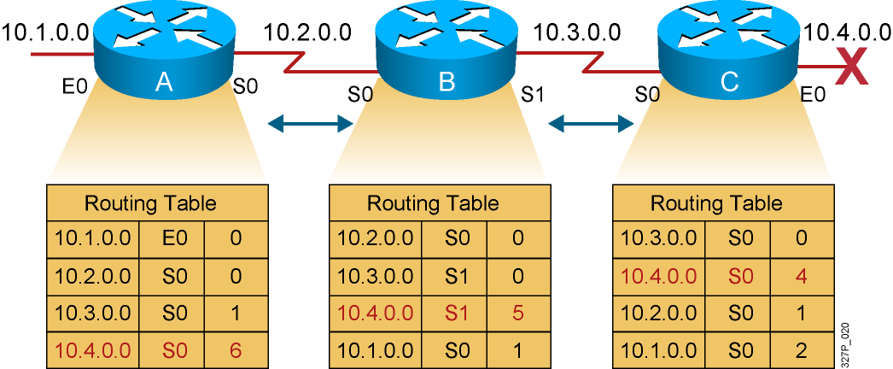
Counting to Infinity cont.
El conteo de saltos para la red 10.4.0.0 se va al infinito

Slide 16
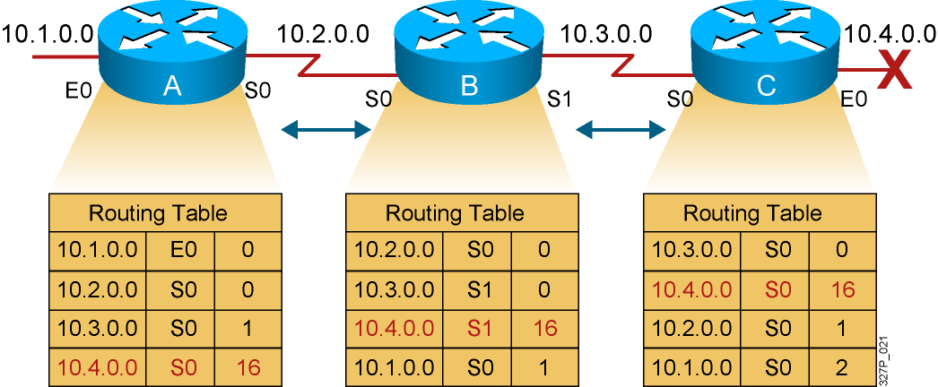
Solución para counting to Infinity
Un límite es configurado para prevenir loop infinitos

Slide 17
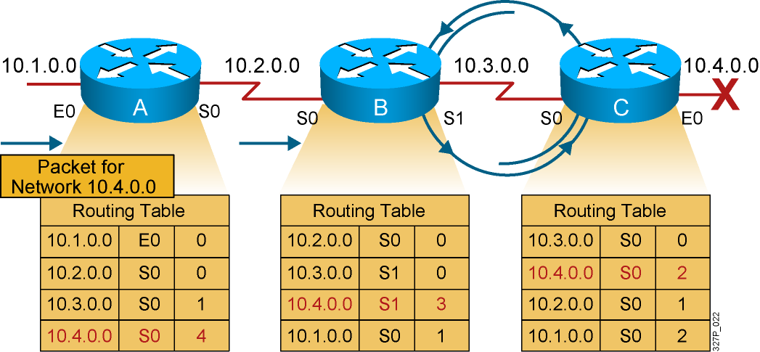
Routing loops
Los paquetes dirigidos a la red 10.4.0.0 rebota (loop) entre los routers B y C

Slide 18
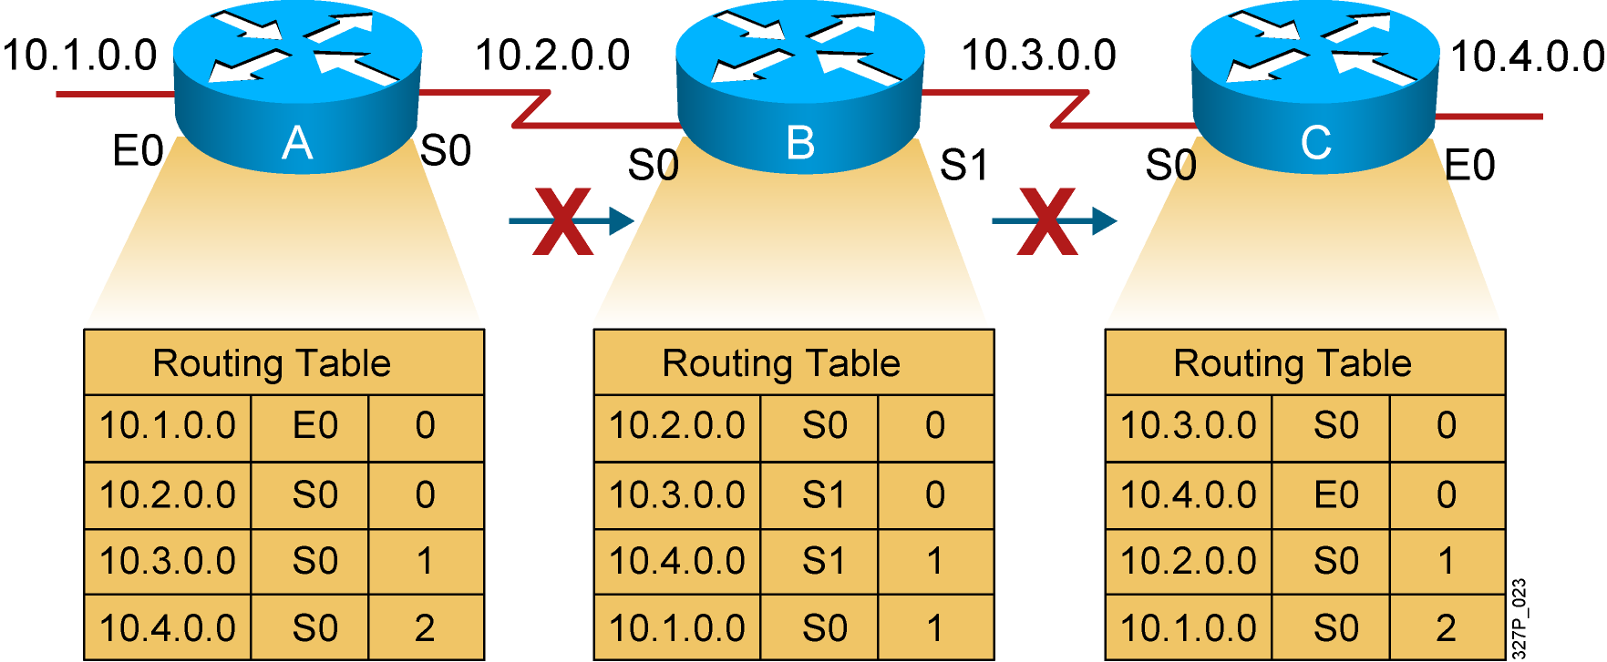
Solución para Routing Loops: Split Horizon
No envía información de ruteo en la ruta de donde vino la información.

Slide 19
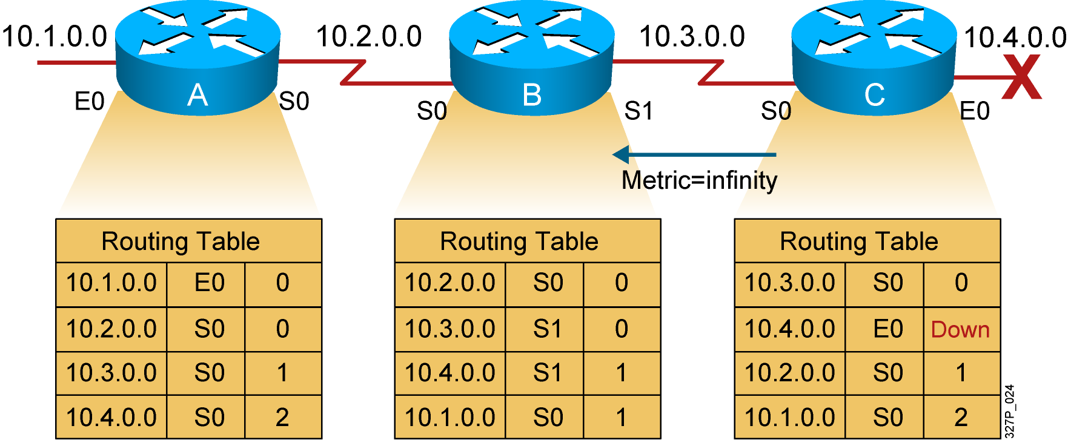
Solución para Routing Loops: Route Poisoning and Poison Reverse
Los routers anuncian la distancia de las rutas que han pasado al infinito.

Slide 20
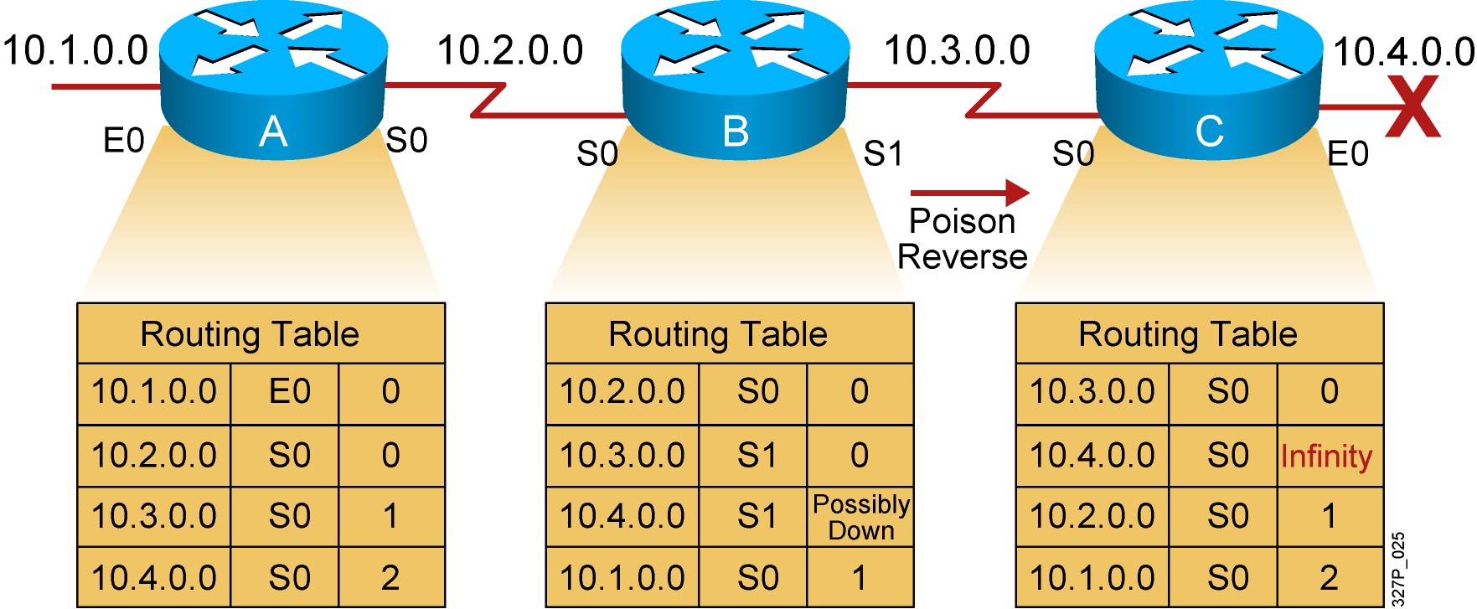
Solución para Routing Loops: Route Poisoning and Poison Reverse
Poison Reverse sobre escribe Split Horizon

Slide 21
Solución para Routing Loops: Hold-Down Timers
El router mantiene una entrada para el estado “Possibly Down” de la red, dando tiempo a los otros routers volver a calcular este cambio en la topología.

Slide 22
Triggered Updates
El router envía actualizaciones cuando ocurre un cambio en su tabla de rutas.

Slide 23
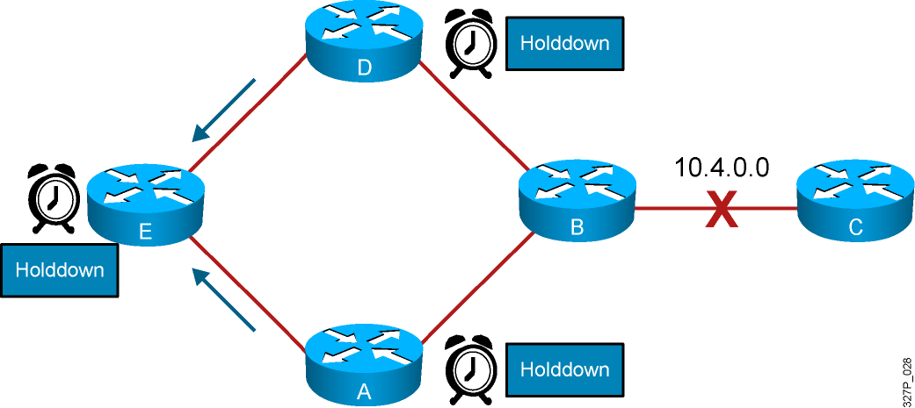
Eliminando Routing Loops

Slide 24
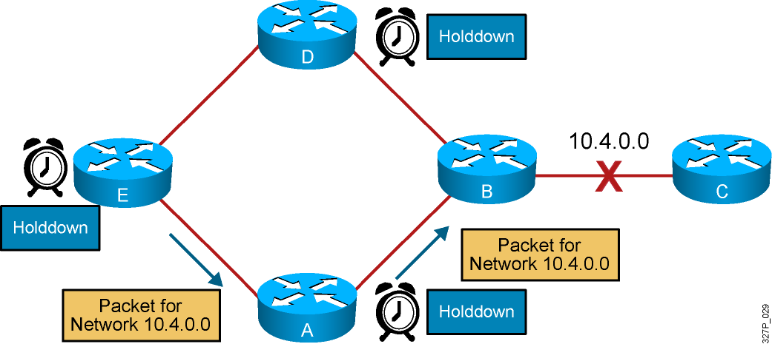
Eliminando Routing Loops Cont.

Slide 25
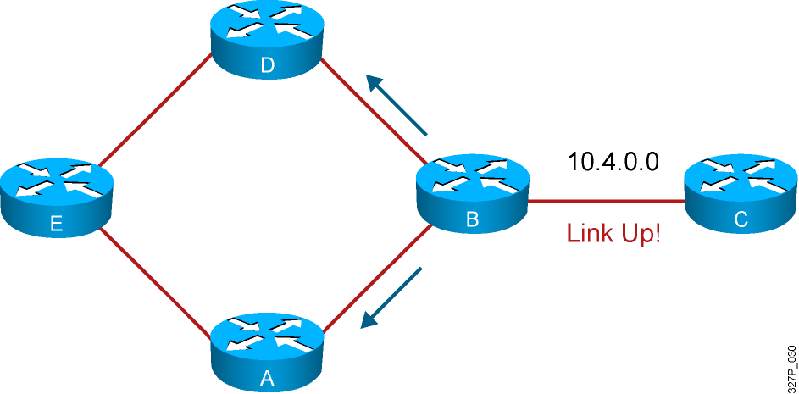
Eliminando Routing Loops Cont.

Slide 26
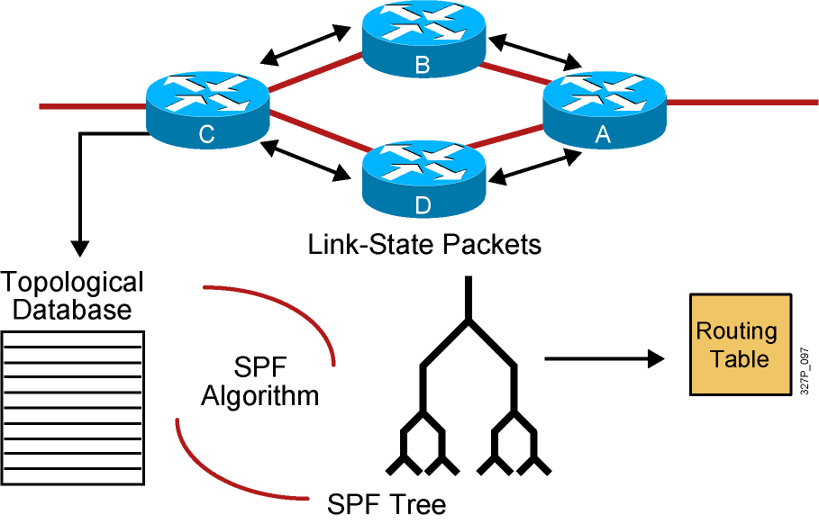
Link State Routing Protocols
Después de una inundación (flooding) inicial de LSA, los routers link-state pasan pequeños anuncios event-triggered link-state a todos los demás routers.

Slide 27
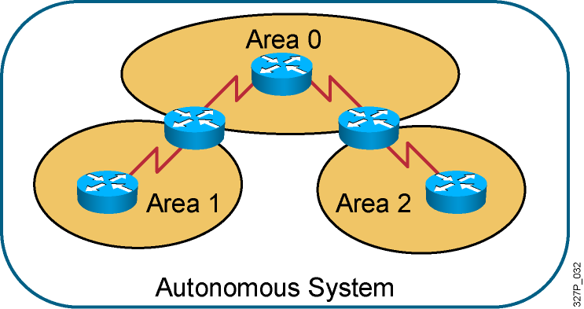
Ruteo Jerárquico OSPF
Consiste de Areas y Sistemas Autónomos
Minimiza el tráfico de anuncio de rutas

Slide 28
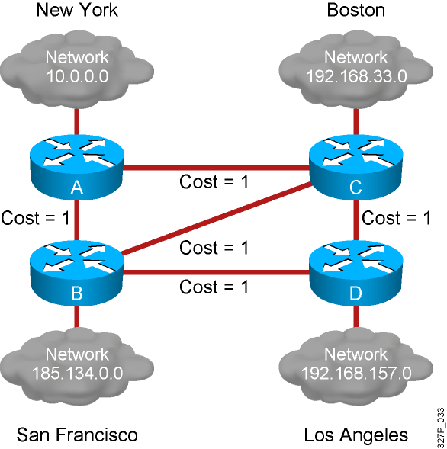
Algoritmos Link-Sate

Slide 29
Beneficios y Desventajas de Enrutamiento Link-State
Beneficios de Enrutamiento Link-State
Convergencia Rápida
Los cambios son reportados inmediatamente por el origen afectado
Robustez frente a los bucles de enrutamiento
Los routers conocen la topologia
Los paquetes link-state son secuenciados y Ack
Diseños de redes jerárquicas habilitan la optimización de los recursos
Inconvenientes de enrutamiento link-state
Demanda significativa de recursos:
Memoria (tres tablas: adjacency, topology, forwarding)
Consumo alto de CPU
Requiere un diseño estricto de la red
La configuración puede ser compleja cuando optimizamos varios parámetros y cuando el diseño es complejo.

Slide 30
Gracias

